Slide 1
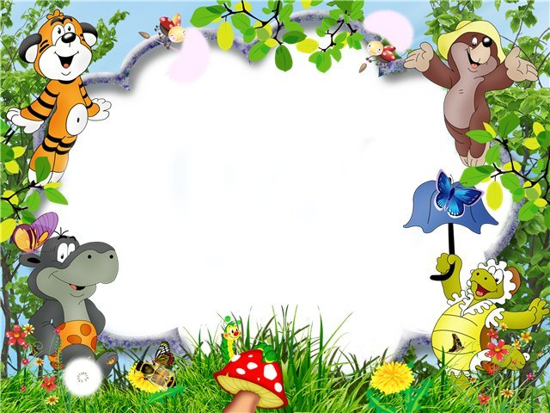
ПОРТФОЛИО
Воспитателя
Государственного бюджетного дошкольного учреждения детский сад №39 комбинированного вида Калининского района Санкт-Петербурга
Блашенковой Елены Юрьевны

Slide 2
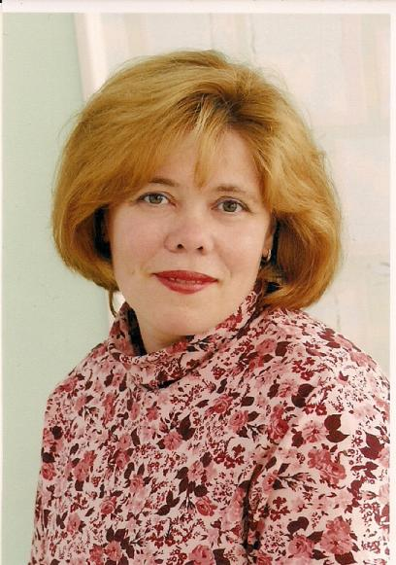
Я , Блашенкова Елена Юрьевна, окончила в 1986 году ленинградское педагогическое училище №8 по специальности «Воспитание в дошкольных учреждениях». В 2000 году окончила Российский государственный педагогический университет имени А.И.Герцена по специальности «Дошкольная педагогика и психология».
Работаю в детских садах Калининского района с 1986 года ( сначала в д/с№72, а с 2003 года в д/с№39)
Стаж педагогической работы 28 лет.
Я, постоянно повышаю свою квалификацию, активно участвую в педагогических советах детского сада. Делюсь практическим опытом с коллегами, участвую в открытых мероприятиях ГБДОУ, района и города.
В настоящее время углубленно работаю над темой «Использование нетрадиционных форм в изобразительной деятельности с детьми старшего дошкольного возраста как средство развития детского творчества». Опыт был представлен на кустовом методическом объединении для воспитателей.
Я постоянно работаю над оснащением развивающей среды в группе. Для создания положительного эмоционального настроя в совместной деятельности с детьми используя яркий дидактический материал, разработанный и изготовленный собственноручно.
Я работаю в тесном контакте с родителями группы, показываю открытые мероприятия с детьми, консультирую по интересующим вопросам.
Принимаю активное участие в жизни коллектива.

Slide 3
«Значение нетрадиционных техник рисования для развития творческих способностей ребёнка»
«Каждый ребёнок – художник. Трудность в том, чтобы остаться художником, выйдя из детского возраста»
Пабло Пикассо
Развитие творческого потенциала личности должно осуществляться с раннего детства, когда ребёнок под руководством взрослых начинает овладевать различными видами деятельности, в том числе и художественной.
Большие возможности в развитии творчества заключает в себе изобразительная деятельность и, прежде всего рисование.
Современные психолого-педагогические исследования показывают, что рисование является важным средством эстетического воспитания: оно позволяет детям выразить своё представление об окружающем мире, развивает фантазию, воображение, даёт возможность закрепить знание о цвете, форме. В процессе рисования у ребёнка совершенствуется наблюдательность, эстетическое восприятие, эстетические эмоции, художественный вкус, творческие способности, умение доступными средствами самостоятельно создавать красивое.
Нетрадиционное рисование имеет огромное значение в формировании личности ребенка. От рисования ребенок получает лишь пользу. Особенно важна связь рисования с мышлением ребёнка. При этом в работу включаются зрительные, двигательные, мускульно-осязаемые анализаторы. Кроме того, рисование развивает интеллектуальные способности детей, память, внимание, мелкую моторику, учит ребенка думать и анализировать, соизмерять и сравнивать, сочинять и воображать. Для умственного развития детей имеет большое значение постепенное расширение запаса знаний.
Опыт работы свидетельствует, чтобы привить любовь к изобразительному искусству, вызвать интерес к рисованию, начиная с младшего дошкольного возраста, надо использовать нетрадиционные способы изображения рисование пальчиками, ладошками, рисование тычками из поролона, ватными палочками, печатание листьями, картофелем, морковкой, кляксография с трубочкой, восковые мелки + акварель, оттиск смятой бумагой, рисование поролоном. Каждый из этих методов – это маленькая игра, которая доставляет детям радость, положительные эмоции. Эмоции, как известно, - это и процесс, и результат практической деятельности, прежде всего художественного творчества. По эмоциям можно судить о том, что в данный момент радует, интересует, повергает в уныние, волнует ребёнка, что характеризует его сущность, характер, индивидуальность.
Научившись выражать свои чувства на бумаге, ребёнок начинает лучше понимать чувства других, учится преодолевать робость, страх перед рисованием, перед тем, что ничего не получится. Он уверен, что получится, и получится красиво.
Овладение различными материалами, способами работы с ними, понимание их выразительности позволяет детям более эффективно использовать их при отражении в рисунках своих впечатлений от окружающей жизни. Для того, чтобы во время рисования усилить воображение, способствовать художественному замыслу и развитию художественных способностей, можно использовать детскую литературу, музыкальное сопровождение, фольклорный и игровой материал. Это позволит сделать рисование доступными, содержательными и познавательными.

Slide 4
Успехи детей подготовительной группы «Семицветик» за 2013-2014 уч.г

Slide 5
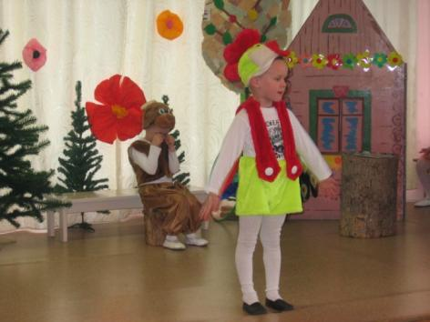
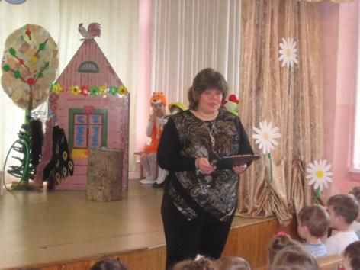
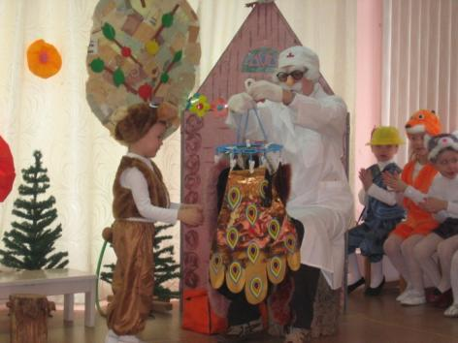
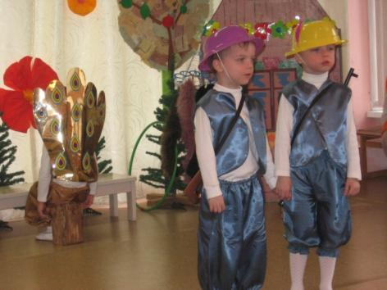
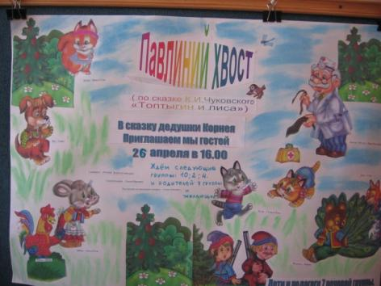
Спектакль «Павлиний Хвост» (2011г.)

Slide 6
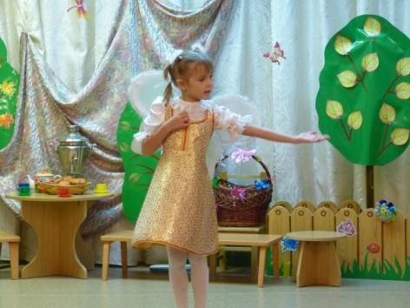
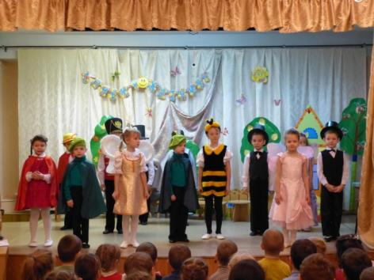
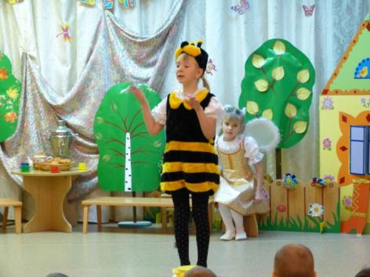
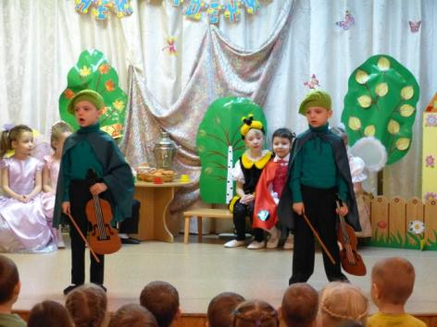
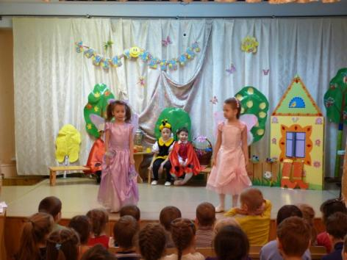
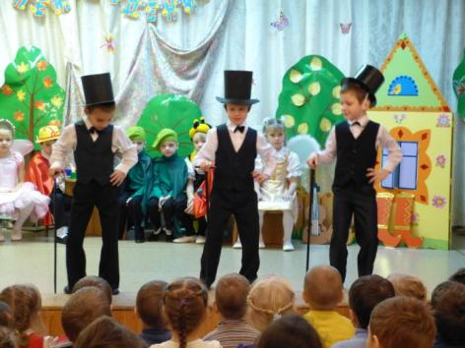
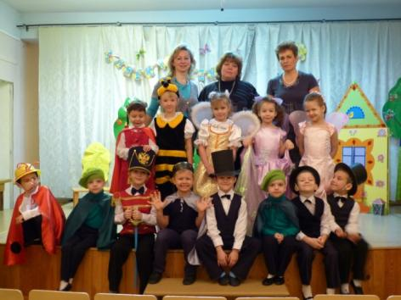
Спектакль «Муха Цокотуха»(2013г)

Slide 7
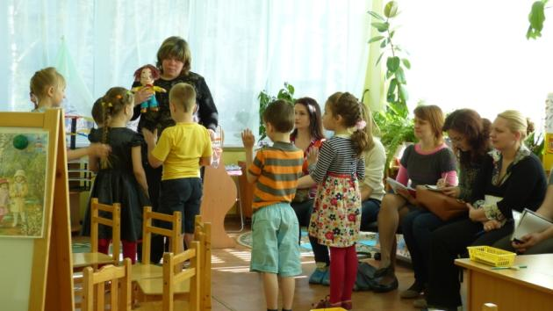
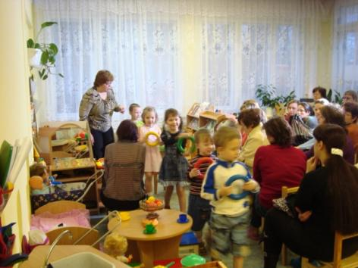
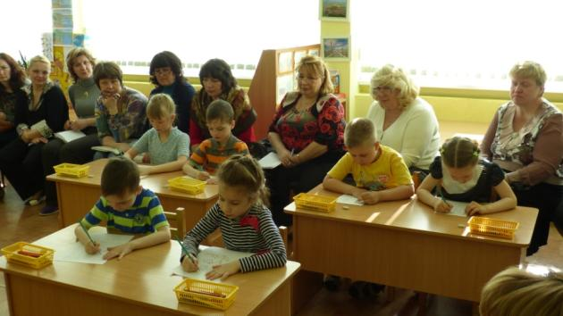
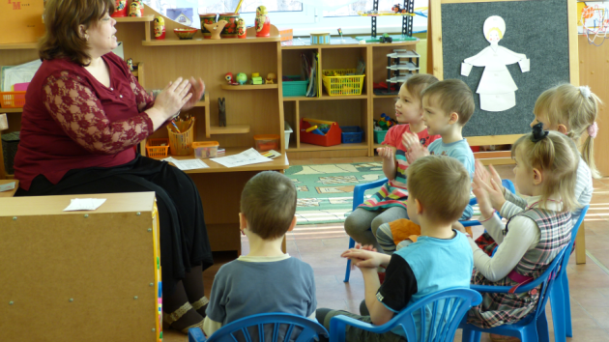
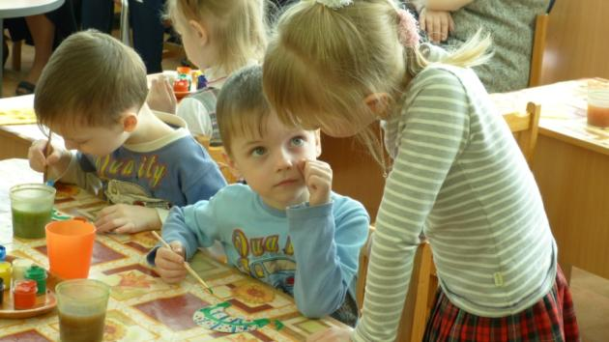
Открытые занятия для АПО с 2009 – 2014г.

Slide 8
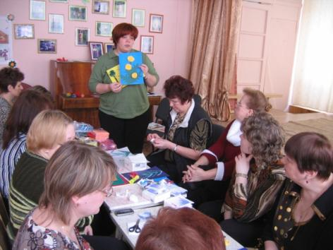
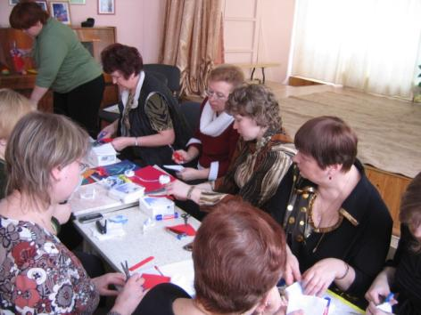
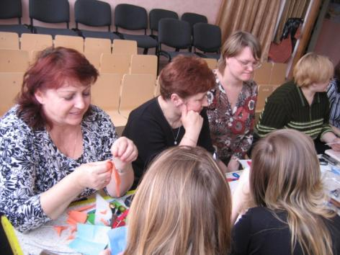
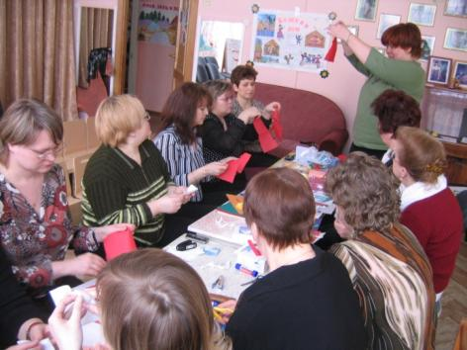
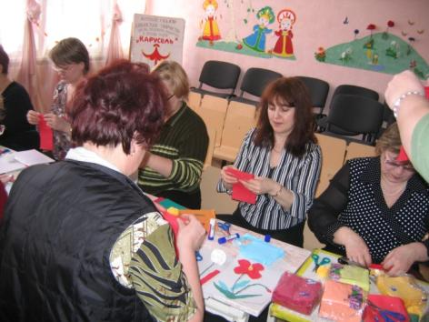
Педагогическая мастерская для воспитателей д/с№39(2010г.)

Slide 9
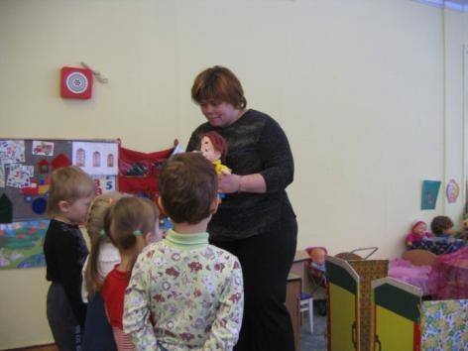
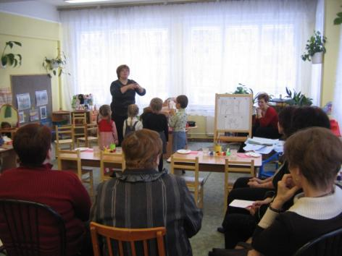
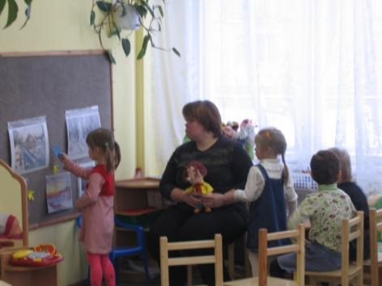
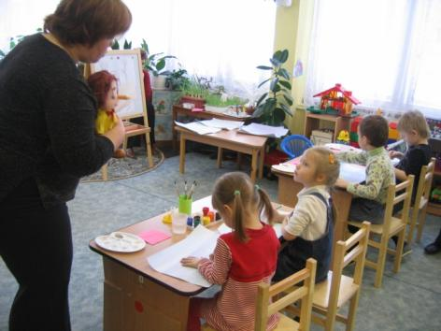
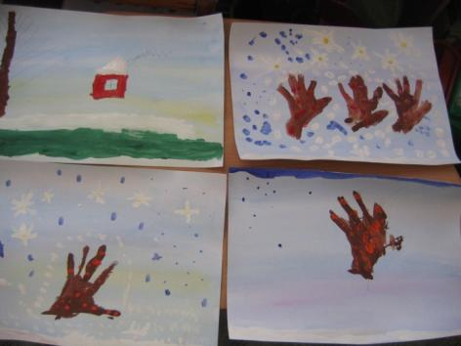
Конкурс педагогического мастерства (2009г.)

Slide 10
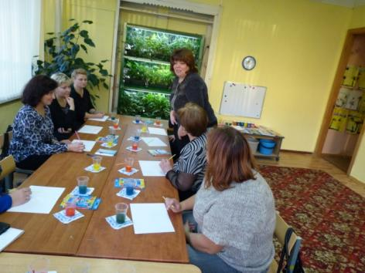
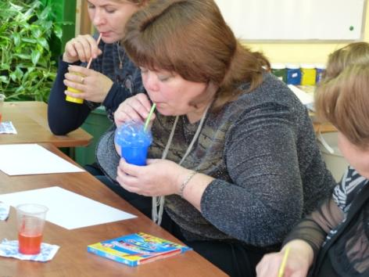
Мастер класс (2012г)

Slide 11
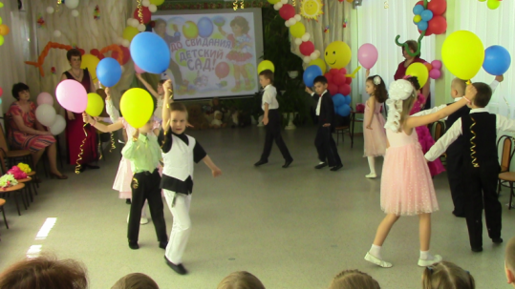
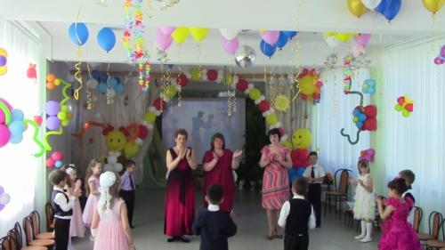
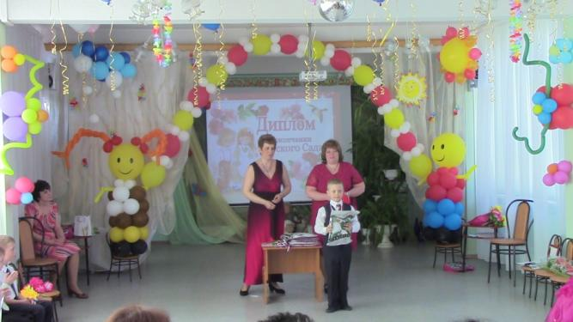
Выпускной бал 2014год

Slide 12
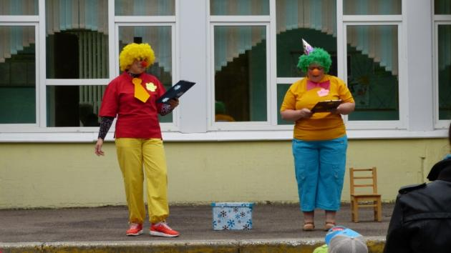
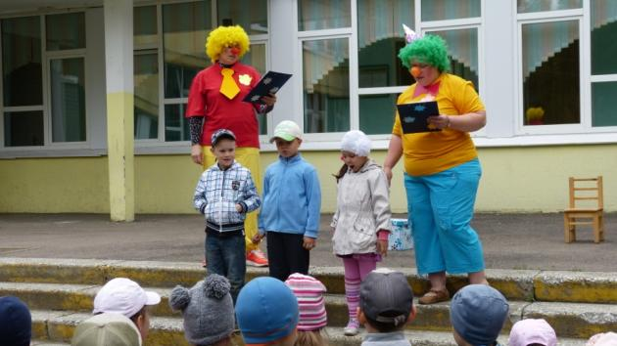
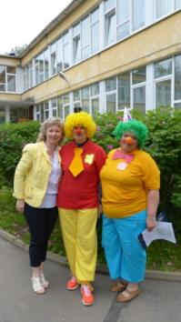
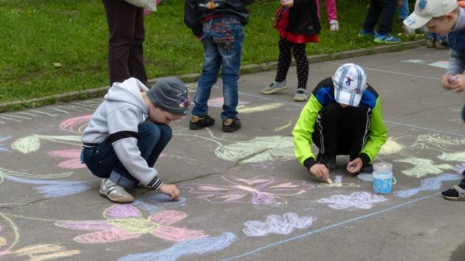
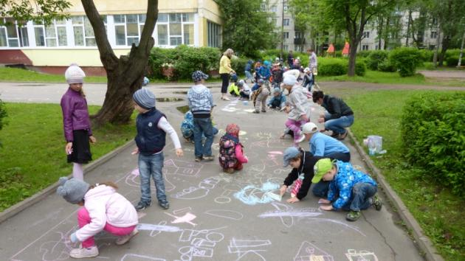
Конкурс «Детский рисунок на асфальте»(2014г.)

Slide 13
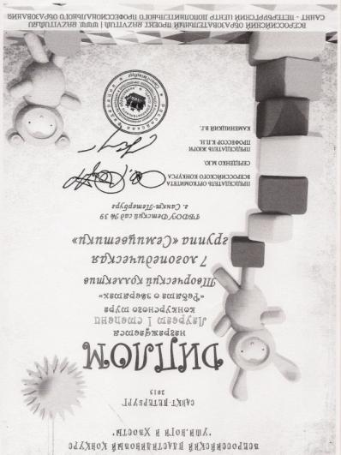
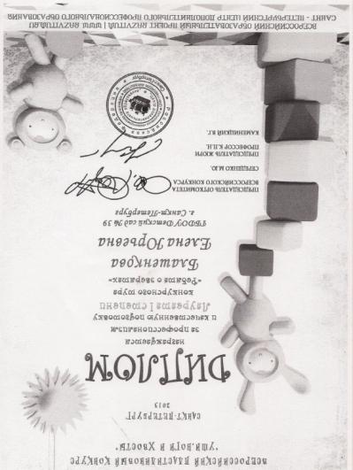
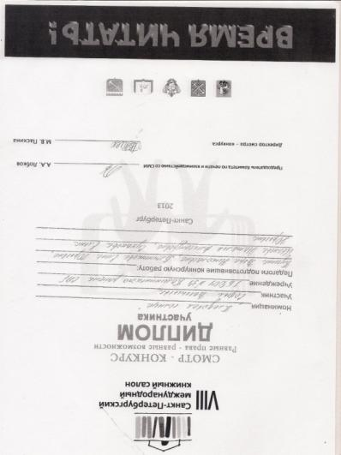
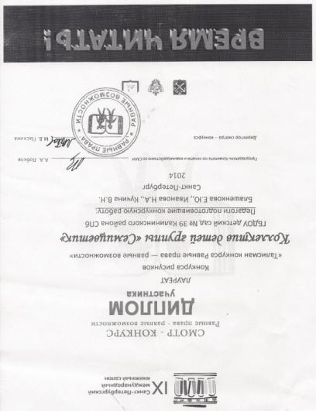

Slide 14
